Slide 1

L’International des Feux Loto-Québec
© Tourisme Montréal / La Ronde

Slide 2


LE QUÉBEC
Une société d’affaires performante,
inspirante et accessible
Un territoire immense
Des ressources renouvelables abondantes
Des secteurs d’excellence uniques
en Amérique du Nord
Parc du Mont-Royal
© Tourisme Québec / iStock-swissmediavision

Slide 3

Lac des Trente et Un Milles, Outaouais
© Tourisme Québec / Gaëlle Leroyer

Slide 4
Population de
Près de
8,6
23 %
%
millions d’habitants
de la population canadienne
80
45
%
%
de la population est francophone
de la population
parle le français et l’anglais

Slide 5

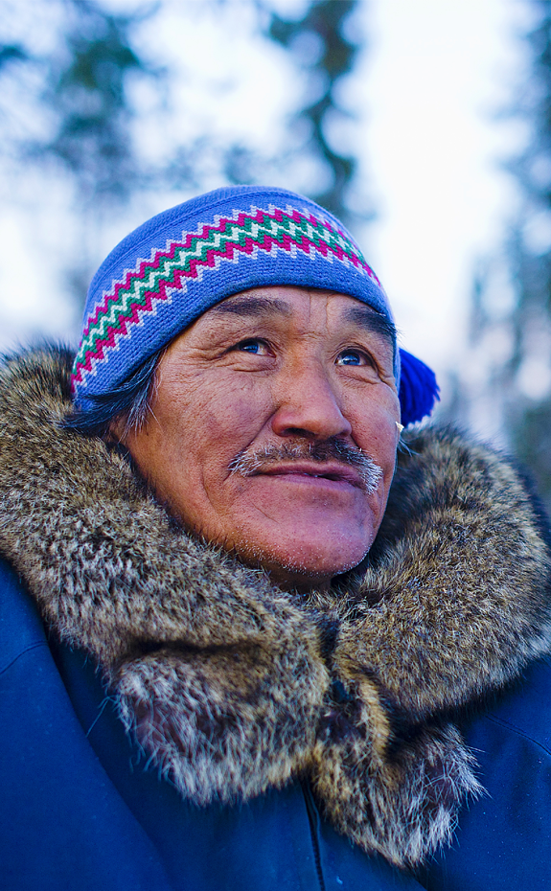
DIVERSITÉ
Onze nations autochtones reconnues :
Abénaquis, Algonquins, Attikameks, Cris,
Hurons-Wendats, Innus, Wolastoqiyik,
Micmacs, Mohawks, Naskapis et Inuits.
Population diversifiée :
le Québec a accueilli en 2019 plus
de 40 000 personnes en provenance
de 150 pays.
Nunavik
© Tourisme Québec / Tourisme Nunavik–C. Migeon

Slide 6


Slide 7


ÉGALITÉ DES CHANCES
POUR TOUS
Régime universel d’assurance maladie qui garantit la gratuité
des soins de santé
Enseignement accessible
pour tous jusqu’à l’université
Politique familiale avant-gardiste :
Régime public de congé parental
Réseau des garderies subventionnées
(centres de la petite enfance)
Terrasse Dufferin
© Tourisme Québec / Steve Deschênes

Slide 8

Parc national des Grands-Jardins, Charlevoix
© Tourisme Québec / Steve Deschênes

Slide 9
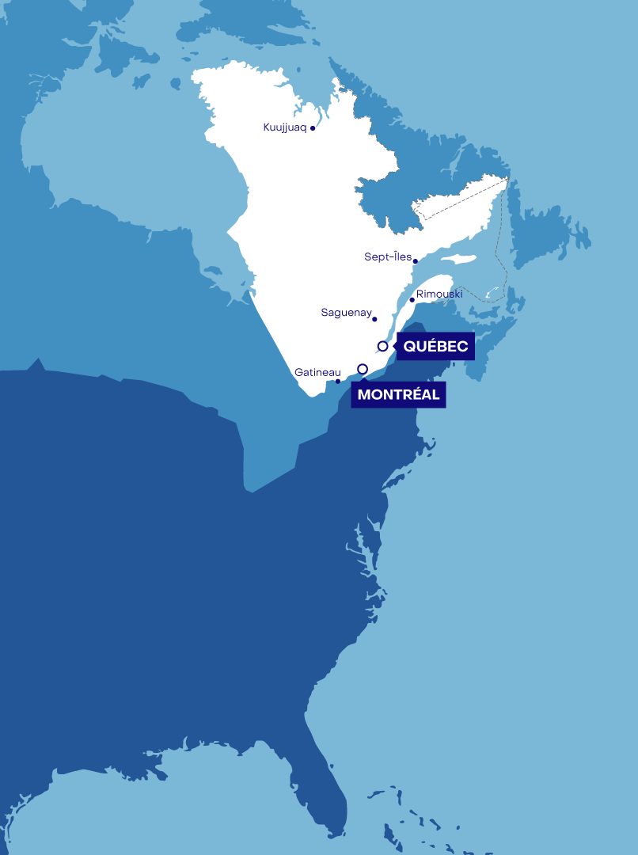
Situé au nord-est de l’Amérique
Superficie de 1,67 million de km²
Plus vaste des 10 provinces canadiennes
Territoire équivalent à
2 ½ x
le Texas
3 x
la France
5 x
le Japon
Quatre saisons très distinctes
De -30 °C en janvier
à 30 °C en juillet!

Slide 10


Slide 11
Avec
4 500 rivières
Les forêts québécoises couvrent près de 761 000 km² =
2
et
500 000 lacs
20
des forêts canadiennes
de la forêt mondiale
%
%
3
des réserves d’eau douce renouvelable de la planète
%
C’est l’équivalent de la Suède
et de la Norvège réunies!
3e
réserve d’eau douce du monde

Slide 12


Slide 13

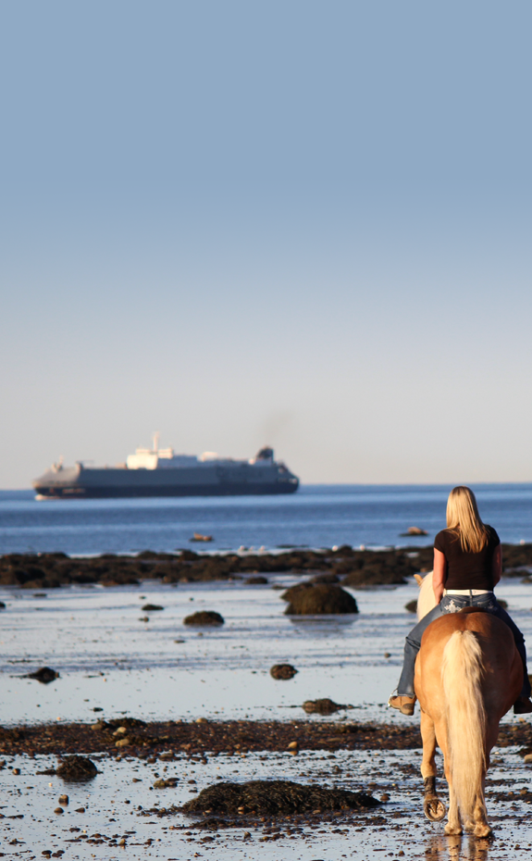
FLEUVE SAINT-LAURENT
Long de 1 200 km, une des voies navigables majeures dans le monde et la plus importante
en Amérique du Nord
Accès direct au cœur du continent
nord-américain en toutes saisons
Chemin le plus court entre l’Europe
et le Midwest américain
Principal corridor des relations commerciales maritimes d’Amérique du Nord
Les Haflinger du Fjord, Charlevoix
© Tourisme Québec / Guillaume Poitras

Slide 14

Drapeaux Francophonie
© Ministère du Conseil exécutif / Patrick Lachance

Slide 15
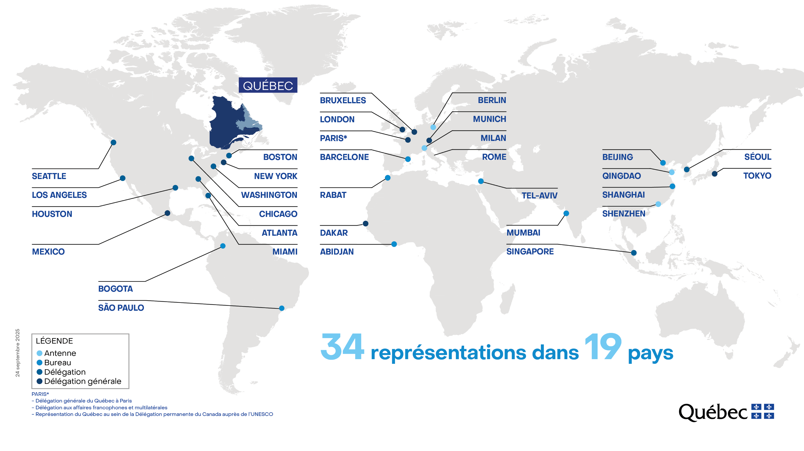
  UN RÉSEAU DIPLOMATIQUE AMBITIEUX

Slide 16


ACCORDS INTERNATIONAUX
Le Québec profite de plusieurs grands accords internationaux :
Accord Canada–États-Unis–Mexique (ACEUM)
Accord économique et commercial global (AECG) entre le Canada et l’Union européenne
Accord de Partenariat transpacifique global
et progressiste (PTPGP)

Slide 17

Indispensable
Québec
Fête nationale du Québec
© Tourisme Québec / Denis Poulin

Slide 18

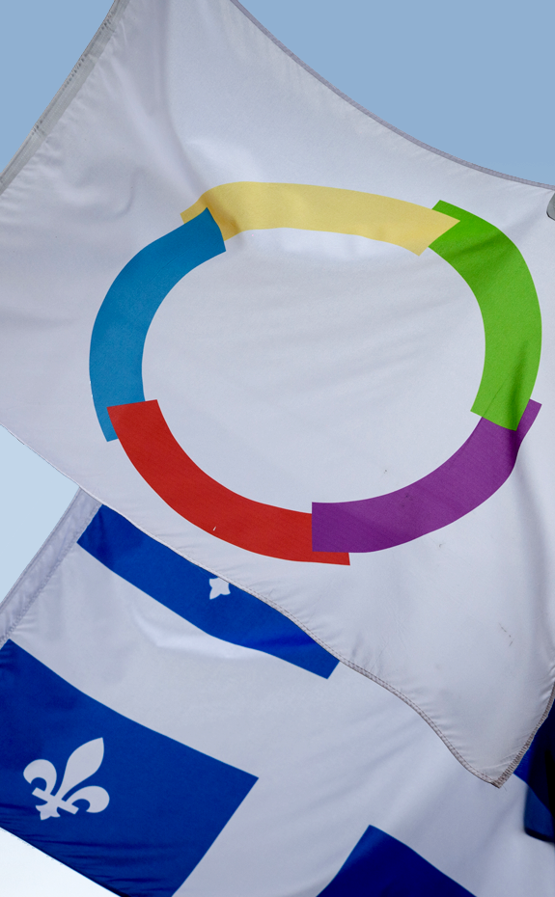
ÉTAT FRANCOPHONE
Membre de plein droit
de l’Organisation internationale
de la Francophonie (OIF)
Acteur majeur au sein
de la Francophonie

Slide 19

Rentable
Québec

Slide 20
ÉCONOMIE
98
92
PIB de
près de
470
milliards de dollars
Près de
de l’économie canadienne
Taux de chômage
le plus bas
au Canada
%
%
20
des compagnies au Québec sont de petites et moyennes entreprises (PME)
des emplois
du secteur privé sont dans les PME
%

Slide 21

Abordable
Québec
Centre-ville de Montréal

Slide 22

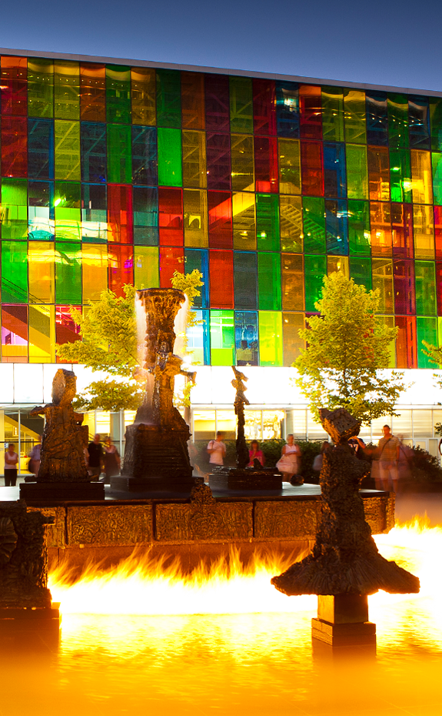

COÛTS AVANTAGEUX
Stratégiquement situé, le Québec est une plaque tournante en Amérique du Nord :
    Espaces locatifs à coûts avantageux
    et taux d’imposition parmi les plus concurrentiels en Amérique du Nord.
    Coûts d’exploitation très compétitifs :
    l’électricité est 36 % moins chère qu’aux
    États-Unis et 49 % moins élevée, en moyenne, que dans les pays du G7.
    Incitatifs financiers et cadre fiscal très avantageux.
Palais des congrès de Montréal
© Tourisme Québec / Mathieu Dupuis

Slide 23

Audacieux
Québec

Slide 24

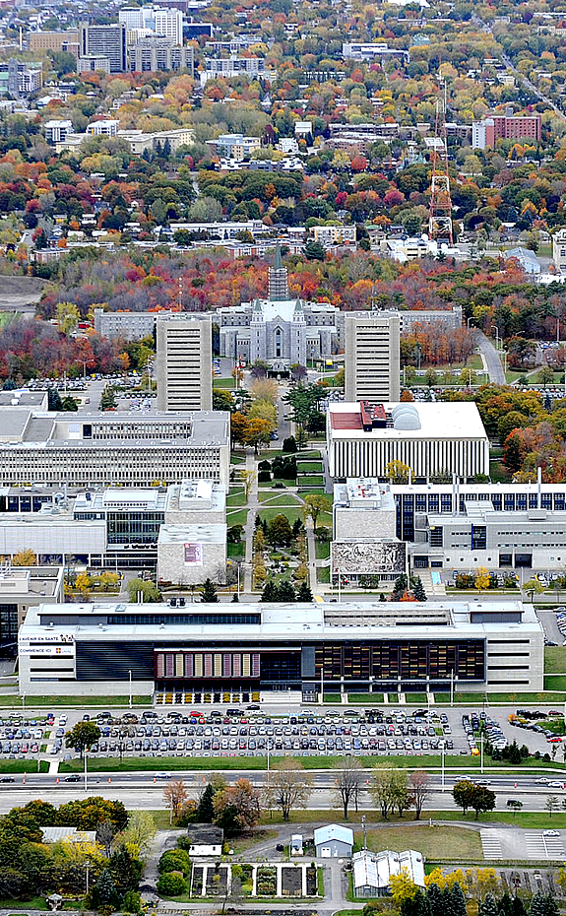
INNOVATION, RECHERCHE
ET DÉVELOPPEMENT
Dépenses en recherche et développement (R-D) : 9 586 M$,
soit 2,17 % du PIB du Québec (2018)
Plus du quart des dépenses en R-D
du Canada
Québec : 12e rang mondial en matière
de PIB consacré à la R-D (2017)
Université Laval
© Marc Robitaille

Slide 25
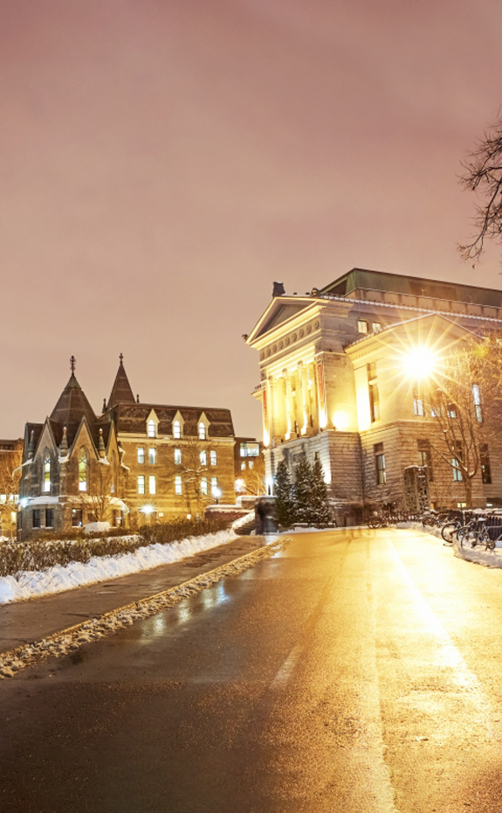
INNOVATION, RECHERCHE
ET DÉVELOPPEMENT
32 % des emplois en R-D
des entreprises au Canada
sont au Québec.
Trois des sept universités
canadiennes les plus actives
en recherche sont québécoises :
Université McGill, Université
de Montréal et Université Laval.
Université McGill
© Université McGill

Slide 26

Unique
Québec

Slide 27


AÉROSPATIALE
MONTRÉAL
capitale mondiale
en aérospatiale
après Toulouse et Seattle
Siège de l’Organisation
de l’aviation civile internationale (OACI)
3e

Slide 28
AÉROSPATIALE
AU QUÉBEC
17,8 G$
en ventes
(6e rang mondial)
12
%
43 400
personnes
des exportations manufacturières
220 PME
en plus de la majorité
des grands donneurs d’ordres de l’industrie
Plus de
de la R-D au Canada
50
%
70
%
de l’activité de l’industrie aérospatiale canadienne

Slide 29

Incomparable
Québec

Slide 30


INTELLIGENCE ARTIFICIELLE
Le Québec, chef de file mondial
dans le domaine de l’intelligence artificielle (IA) :
Investissements de plus de 475 M$
depuis 2017 pour soutenir la recherche
et l’implantation de l’IA.
En 2019, 329 M$ sur 5 ans ont été investis pour en accélérer l’adoption.

Slide 31
INTELLIGENCE ARTIFICIELLE
RÉGION DE MONTRÉAL
Écosystème en IA
qui contribue à plus de
11 G$
du PIB québécois
Première ville
canadienne en matière d’investissements en R-D dans le secteur de l’IA
Plus de
600 chercheurs
et étudiants,
soit la plus importante concentration de chercheurs au monde (Mila)
Observatoire international sur les impacts sociétaux de l’intelligence artificielle et du numérique (OIISIAN)
Plus de
20 chaires
et laboratoires
de recherche pour la valorisation des données (IVADO)
95 000
spécialistes occupent
un emploi
en lien avec l’IA

Slide 32

Authentique
Québec
Dégustation de produits régionaux, Montérégie
© Tourisme Québec / Dominique Lafond

Slide 33

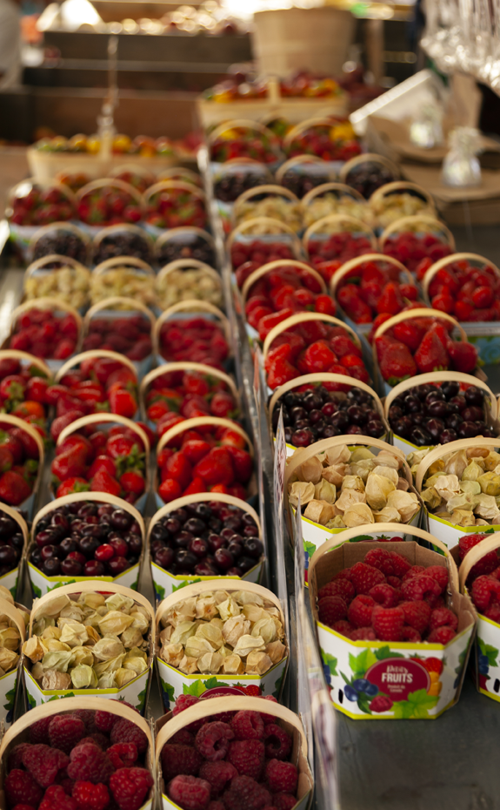
BIOALIMENTAIRE
Le Québec se démarque par :
la qualité de ses produits et la diversité
de son offre;
sa riche tradition rurale et une abondance
de produits frais de haute qualité;
son innovation stimulée par la collaboration entre les entreprises agroalimentaires,
les centres de recherche et les organisations de producteurs.
Marché Jean-Talon, Montréal
© Tourisme Québec / André Quenneville

Slide 34
BIOALIMENTAIRE
AU QUÉBEC
Plus de
de la production mondiale
de sirop d’érable
Plus de
des ventes sont réalisées à l’extérieur du Québec
Près de 30 000 exploitations agricoles
Plus grand producteur
de porcs
au Canada
70
50
%
%

Slide 35


Slide 36

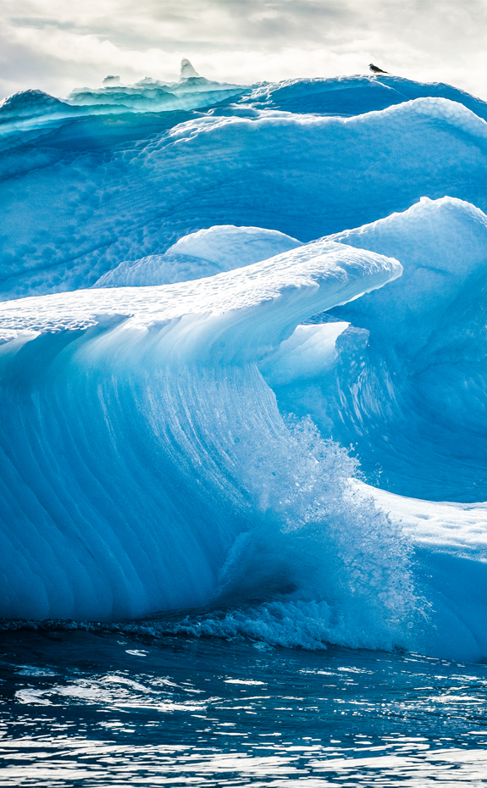
ENVIRONNEMENT ET LUTTE CONTRE
LES CHANGEMENTS CLIMATIQUES
Québec : plus faibles émissions de gaz à effet
de serre (GES) par habitant de tous les États américains et provinces canadiennes.
En concordance avec l’Accord de Paris,
le Québec s’est doté de cibles ambitieuses : réduire ses émissions de GES de 37,5 % d’ici 2030 et atteindre la carboneutralité d’ici 2050.
Des outils efficaces pour les atteindre, notamment avec le marché du carbone Québec-Californie.
Près de 45 % de la flotte totale de voitures électriques au Canada circulent au Québec.

Slide 37
ENVIRONNEMENT ET LUTTE CONTRE
LES CHANGEMENTS CLIMATIQUES
2021
  Dépôt d’un Plan pour une économie verte (PEV2030) avec des mesures audacieuses
  et des investissements de 6,7 G$.
  Le Québec annonce la fin de l’extraction des hydrocarbures sur son territoire.
  Importants contrats d’exportation d’hydroélectricité avec le Massachusetts
  et New York.
Nos ambitions
  Produire une des batteries les plus propres au monde.
  Développer activement la filière de l’hydrogène vert avec Hydro-Québec.
Faire du Québec la batterie verte du nord-est de l’Amérique!

Slide 38

Électrisant
Québec

Slide 39

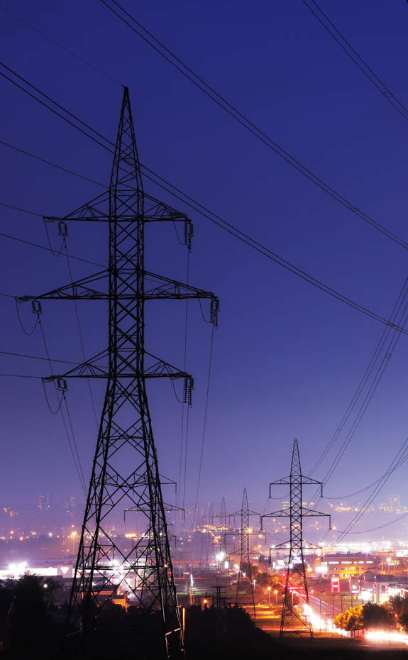
HYDROÉLECTRICITÉ
ATOUT MAJEUR
Plus de
de toute l’électricité produite
au Québec provient
de sources hydrauliques
99
%

Slide 40
HYDROÉLECTRICITÉ
QUÉBEC
4e
Les lignes du réseau de transport d’électricité québécois mises bout à bout pourraient faire
six fois le tour
de la Terre
producteur d’hydroélectricité au monde
Un des plus vastes réseaux de transport d’électricité
en Amérique
du Nord
Peu coûteuse, un avantage compétitif indéniable sur
le marché
nord-américain
Permet au Québec de s’engager activement
dans l’électrification des transports

Slide 41

Exportable
Québec

Slide 42

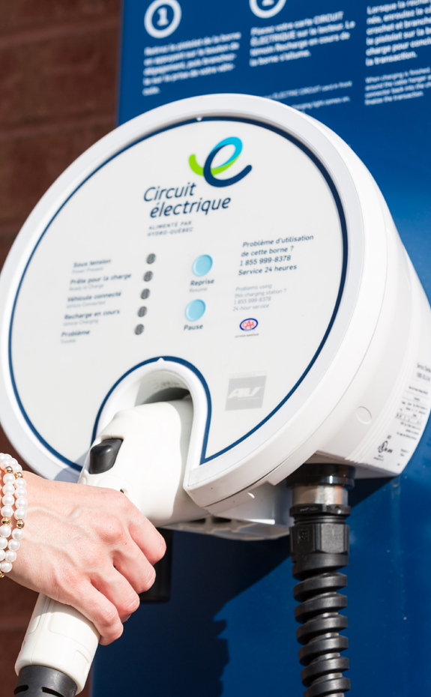
ÉLECTRIFICATION
DES TRANSPORTS
Filière industrielle en plein essor
au Québec
Grappe industrielle des véhicules électriques et intelligents : quelque
150 entreprises branchées, productives
et innovantes
Plus de 6 240 emplois
2,2 G$ en ventes et 830 M$ en exportations de produits et services

Slide 43
ÉLECTRIFICATION DES TRANSPORTS
EXPERTISE
Autobus, véhicules récréatifs et spéciaux, véhicules électriques et intelligents, système de recharge et batterie
De 2019 à 2020,
le nombre de véhicules électriques au Québec
a augmenté de 35 %
Cible de 1,5 million
de véhicules électriques sur les routes du Québec
d’ici 2030

Slide 44

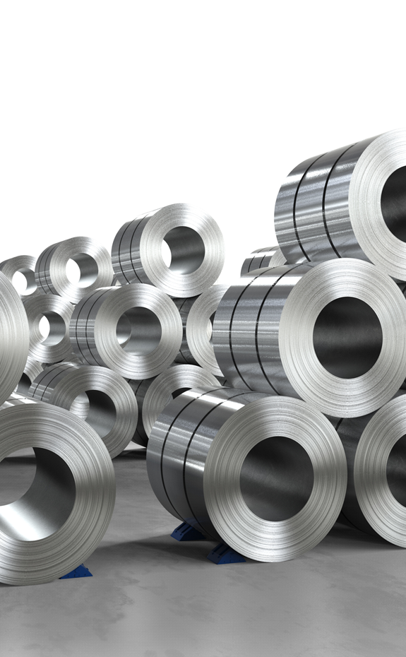
ALUMINIUM
producteur d’aluminium primaire au monde
Producteurs primaires
de classe mondiale :
Alcoa, Rio Tinto et Alouette
4e

Slide 45
9
alumineries
96
2,9 M de tonnes
d’aluminium primaire
équipementiers,
transformateurs,
fournisseurs spécialisés
(construction, entretien et
fonctionnement des alumineries)
60
%
de la capacité
nord-américaine

Slide 46
ALUMINIUM
TRANSFORMATION
923
684
132
8
entreprises manufacturières
fournisseurs
recycleurs
centres
de recherche,
de développement et de formation
L’aluminium le plus vert au monde
produit à 100 % à partir de l’hydroélectricité!

Slide 47


SCIENCES DE LA VIE
Plus de
660 entreprises
et plus de
32 000 emplois
Plusieurs grandes multinationales dans les secteurs de la biopharmaceutique et
du matériel médical
Plus de 20 centres
de recherche publics
et universitaires
Plus de 10 000 scientifiques dans le secteur public des sciences de la santé
Trois centres de recherche hospitaliers universitaires (CHUM, IR-CUSM et CHU Sainte-Justine) unis pour faire de Montréal un centre mondial en recherche clinique précoce

Slide 48

SCIENCES DE LA VIE
EXPERTISE
Biotechnologies
Recherche contractuelle
(développement des médicaments)
Fabrication de produits biopharmaceutiques
Technologies médicales
(matériel et santé numérique)

Slide 49

Merveilleux
Québec

Slide 50


MULTIMÉDIA ET JEU VIDÉO
EXPERTISE DE POINTE
ET CRÉATIVE
Jeu vidéo, réalité virtuelle, effets visuels (notamment postproduction) et animation.
Plus de 11 000 personnes au Québec travaillent dans le secteur du jeu vidéo,
ce qui représente plus de la moitié des emplois du secteur au Canada (2017).

Slide 51
MULTIMÉDIA ET JEU VIDÉO
MONTRÉAL
5e
1re
500
32
200
%
pôle mondial du jeu vidéo
ville canadienne pour les effets visuels et l’animation
entreprises
de production
et de diffusion cinématographiques
36 entreprises ou studios spécialisés en effets visuels
et animation
de la production canadienne d’œuvres d’animation
productions internationales ont été réalisées à Montréal
en 5 ans

Slide 52

Merci!
Québec.ca/international

